Slide 1
12-8 气体的标准 摩尔热容
Standard Molar Heat Capacities of Gases

Slide 3
双原子分子的热容(heat capacities of diatomic molecules)
(1) 平动定容热容
(2) 转动定容热容
(3) 振动定容热容

Slide 4
（了解一下）
(2) 双原子分子转动定容热容
温度较高时，
温度很低时，只要取配分函数求和式的前几项即可：
则高温和低温下，旋转对定容热容的贡献分别为：
在旋转温度附近（温度不太低也不太高的地方），热容只能用计算机进行数值计算。

Slide 5
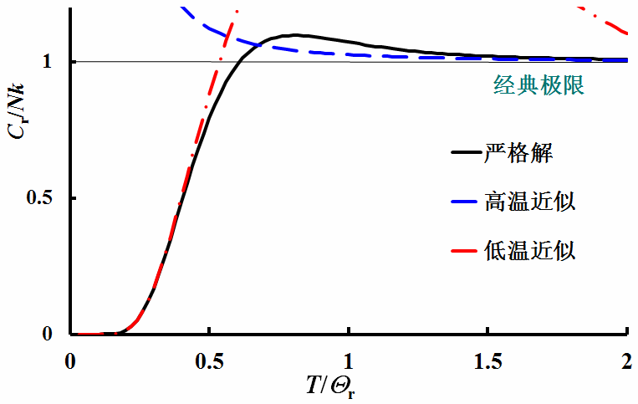
（了解一下）
旋转对比热的贡献
从图上看出，温度远低于旋转温度时，与经典结果（能量均分定理）比较，相当于旋转自由度被冻结，对比热没有贡献。

Slide 6
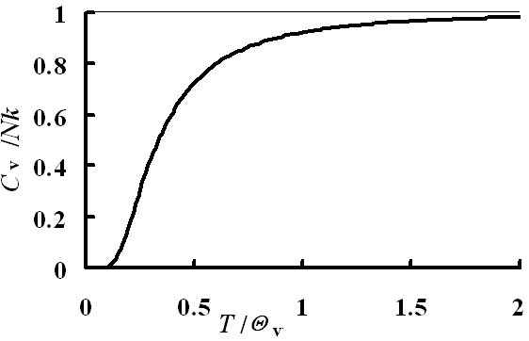
(3) 双原子分子振动定容热容
经典极限
从图上看出，温度远低于振动温度时，振动自由度被冻结，对比热几乎没有贡献。

Slide 8
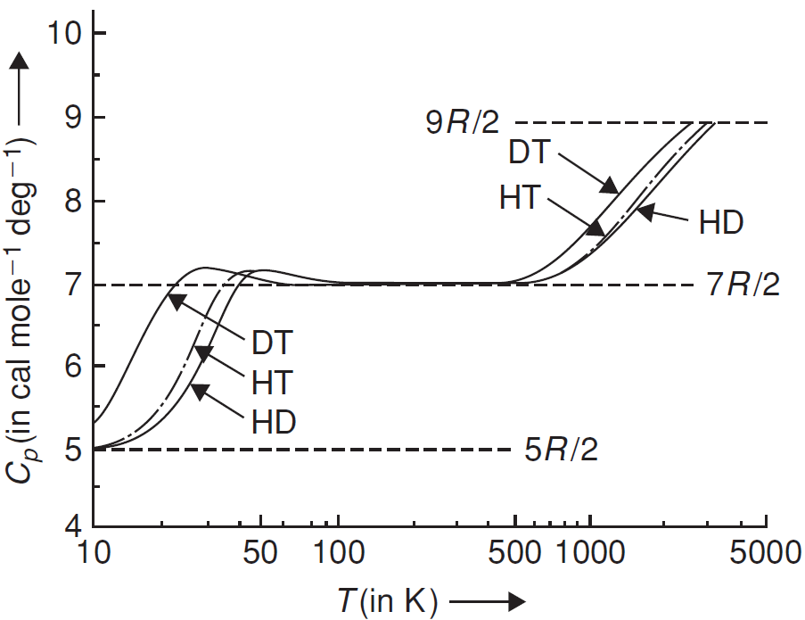
氢同位素理想气体的摩尔定压热容
振动激发
转动激发
平动恒压热容

Slide 9
例:已知氯气在18℃时的摩尔定容热容：
C_{V,m}=24.7J/(K⋅mol)
而不是C_{V,m}=7R/2，这是什么缘故？试解释之。
解：查表得Θ_{v} = 801K
18℃=291K低于振动温度，但是和振动温度的差别并未达到数量级差异，氯气振动已经有部分激发，C_{V,m} > 5R/2，但未完全激发，C_{V,m} < 7R/2。可用理论计算加以验证。

Slide 10
例:已知氯气在18℃时的摩尔定容热容：
C_{V,m}=24.7J/(K⋅mol)
而不是C_{V,m}=7R/2，这是什么缘故？试解释之。
解：
理论值与实验值吻合，说明解释是合理的。

